Slide 1
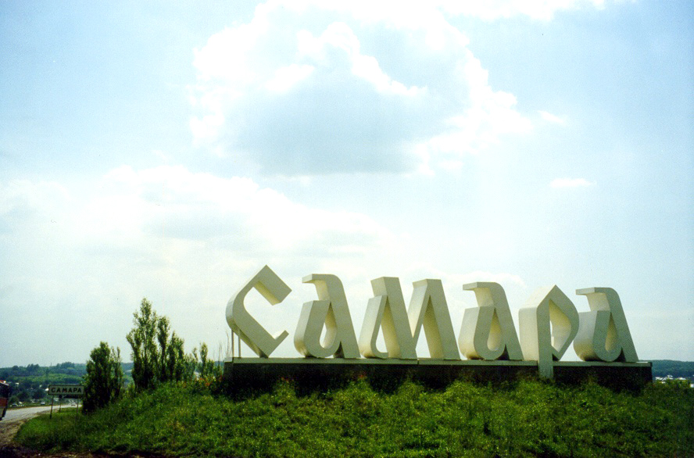
Педагогический проект на тему: «Наш любимый город – Самара»
Участники проекта:
дети, родители и воспитатели группы

Slide 2
Актуальность темы
В современном мире на фоне переплетения культур всё более заметной становится тема патриотического сознания в обществе. Так, сегодня многим детям незнакомы понятия «почитайте родителей», «уважение взрослых», «гостеприимство», «щедрость», «милосердие». При этом воспитание любви к Родине должно начинаться в детстве с уважительного отношения к близким людям – отцу, матери, бабушке, дедушке, а также к своему дому, улице, городу.
К сожалению, из-за нехватки времени многие родители не уделяют должного внимания формированию патриотических чувств. В таких условиях нравственно-патриотическое воспитание – одна из основных задач дошкольного образовательного учреждения.
Нравственно-патриотическое воспитание – сложный педагогический процесс, основу которого составляет развитие у детей нравственных чувств. Ребёнок восхищается тем, что перед собой видит, что вызывает отклик в его душе. Многие впечатления, ещё не осознанные им глубоко, но пропущенные через детское восприятие, играют огромную роль в становлении личности патриота. Задачи педагога – отобрать из массы получаемых ребёнком впечатлений наиболее доступные ему ( природа и мир животных, труд людей, традиции, общественные события и т. д.). Таким образом, результативность ознакомления детей с родным городом во многом зависит от того, как окружающие взрослые (педагоги, родители) донесут до них необходимые знания, будут способствовать воспитанию гордости за любимый город.

Slide 3
Цель проекта: воспитание у детей чувств патриотизма и любви к родному городу.
Задачи проекта:
знакомство дошкольников с историей возникновения города Самара
закрепление и расширение знаний детей о Самаре
развитие связной речи дошкольников
развитие мелкой моторики рук
привлечение родителей к активному участию в воспитательно-образовательном процессе, укрепление детско-родительских отношений

Slide 4
Реализация проекта
НОД
Игровая деятельность
Речевое развитие
Музыка
Художественная литература
Художественное творчество

Slide 5
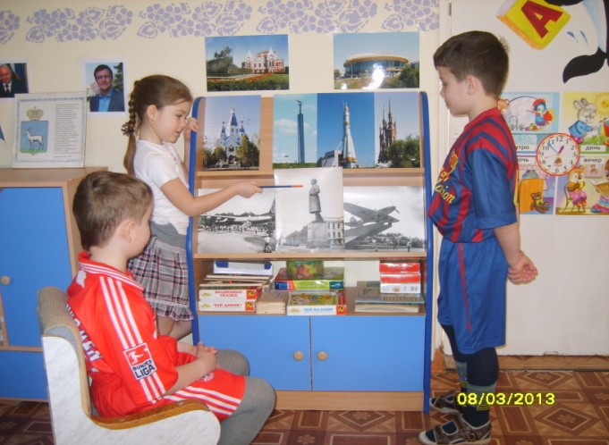
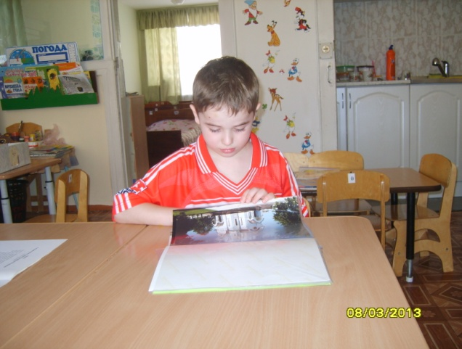
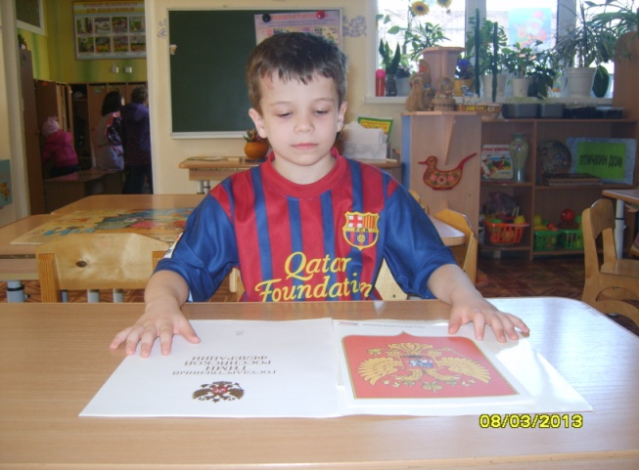
Знакомство воспитанников с городом Самара и его историей и символикой

Slide 6
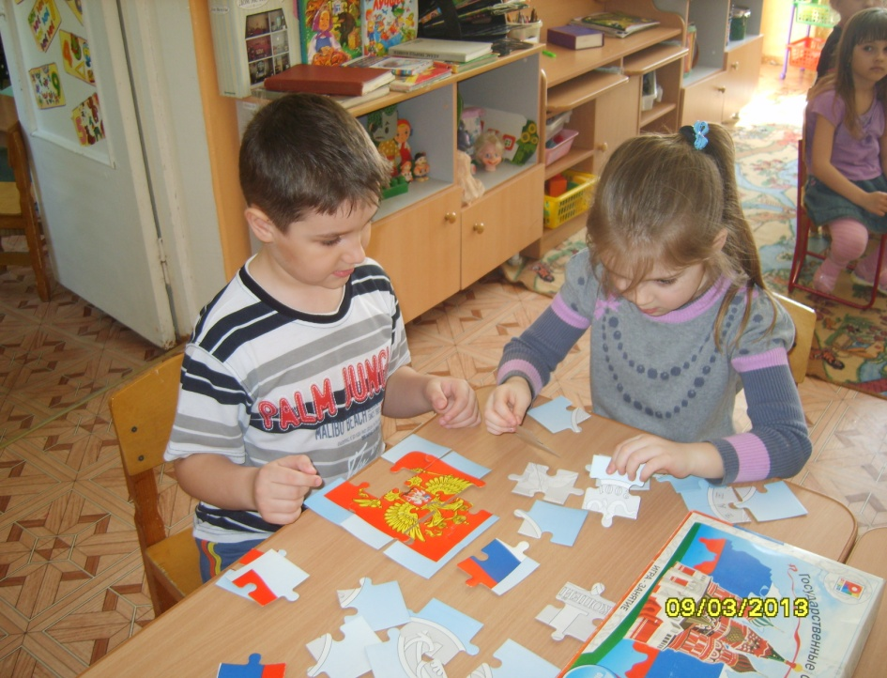
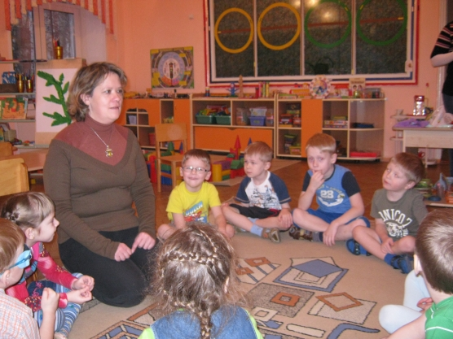
Игровая деятельность
Сюжетно-ролевые игры
Дидактические игры
Строительные игры

Slide 7
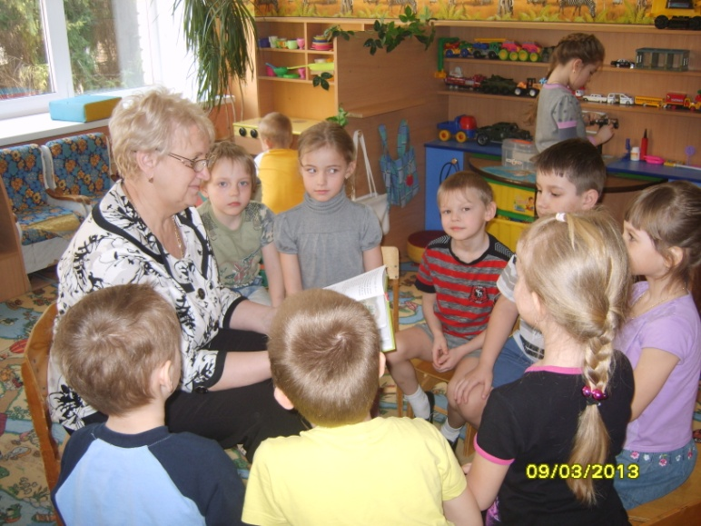
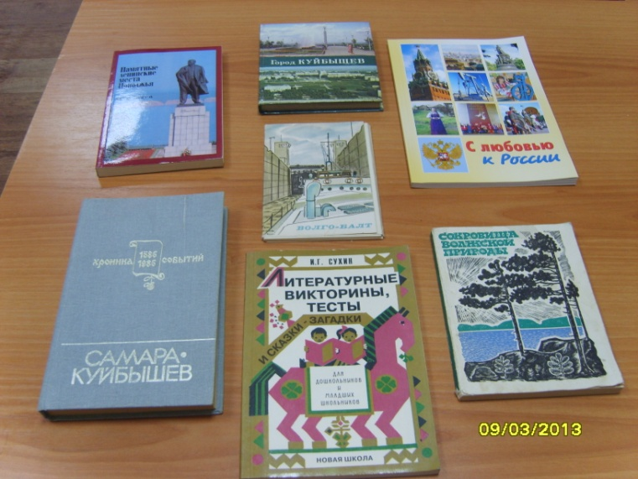
Речевое развитие
Художественная литература

Slide 8
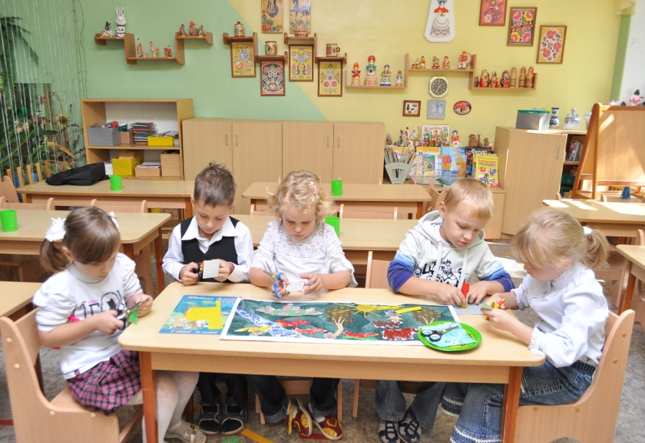
Художественное творчество

Slide 9
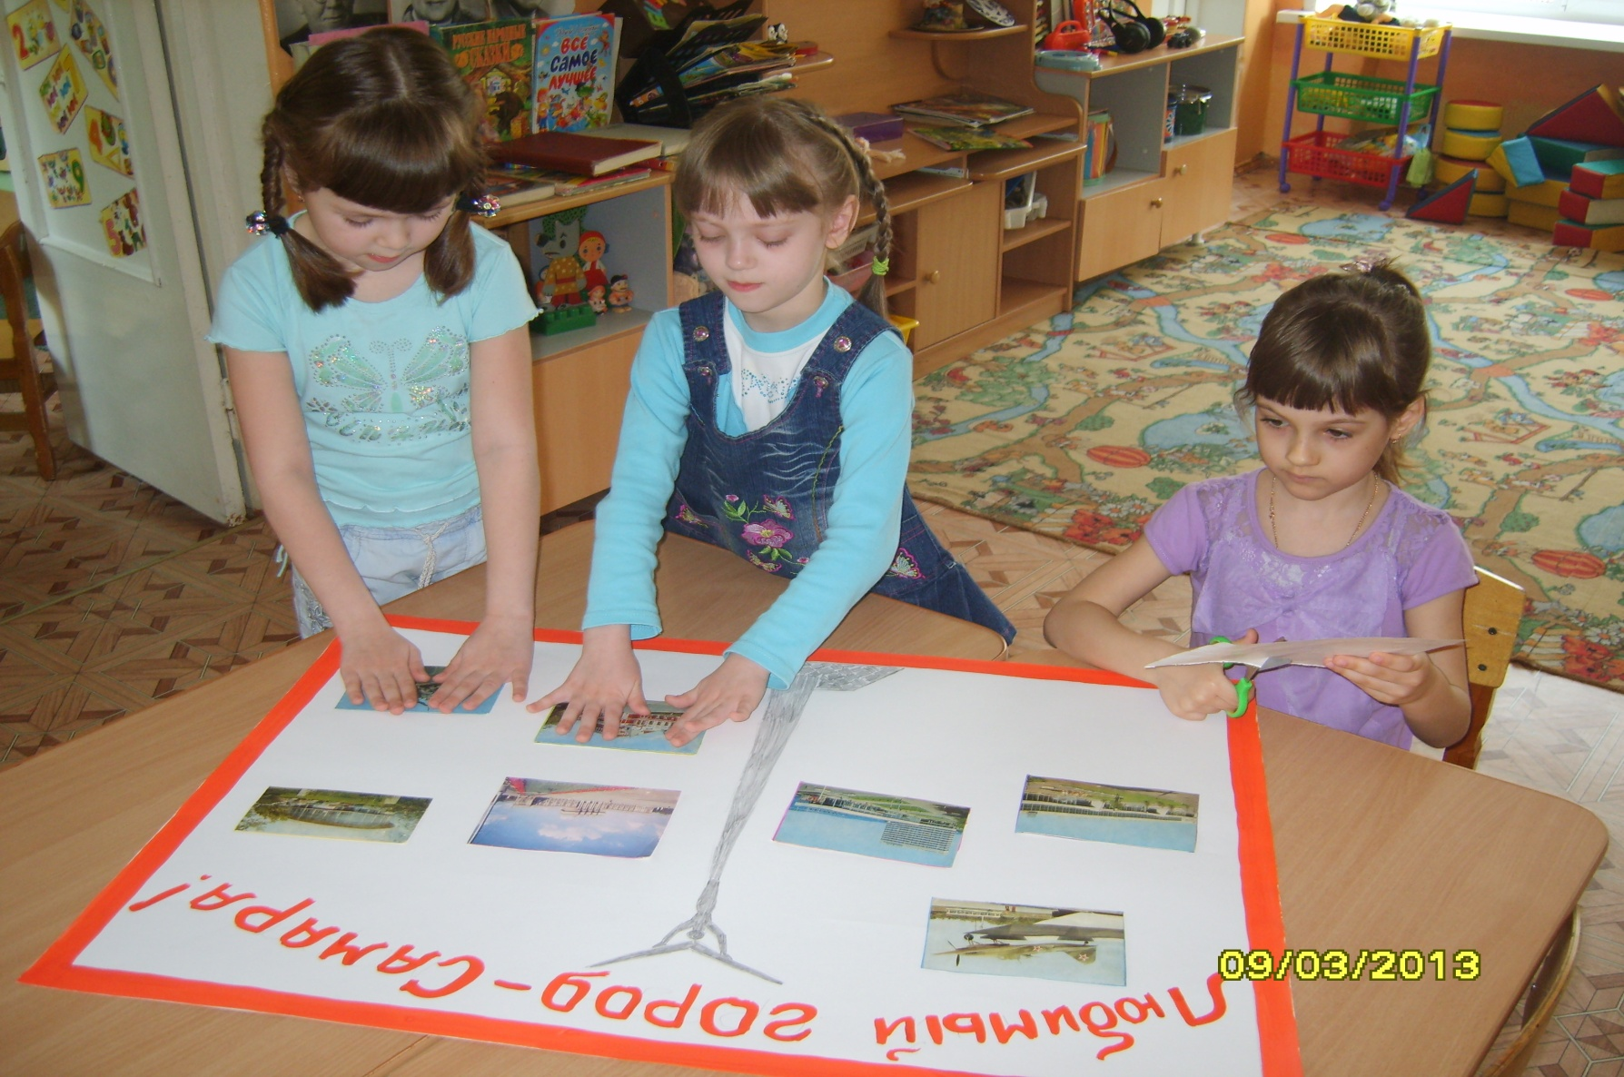
итоговая работа

Slide 10
Список литературы:
Дошкольная педагогика № 2(51)/февраль/2009
Справочник старшего воспитателя
дошкольного учреждения №9/ сентябрь/ 2012
www.myshared.ru /slide/ 207394
www.maaam.ru
festival. 1september.ru/articles/607047/
компакт-диск «Самара от и до»

